Slide 1
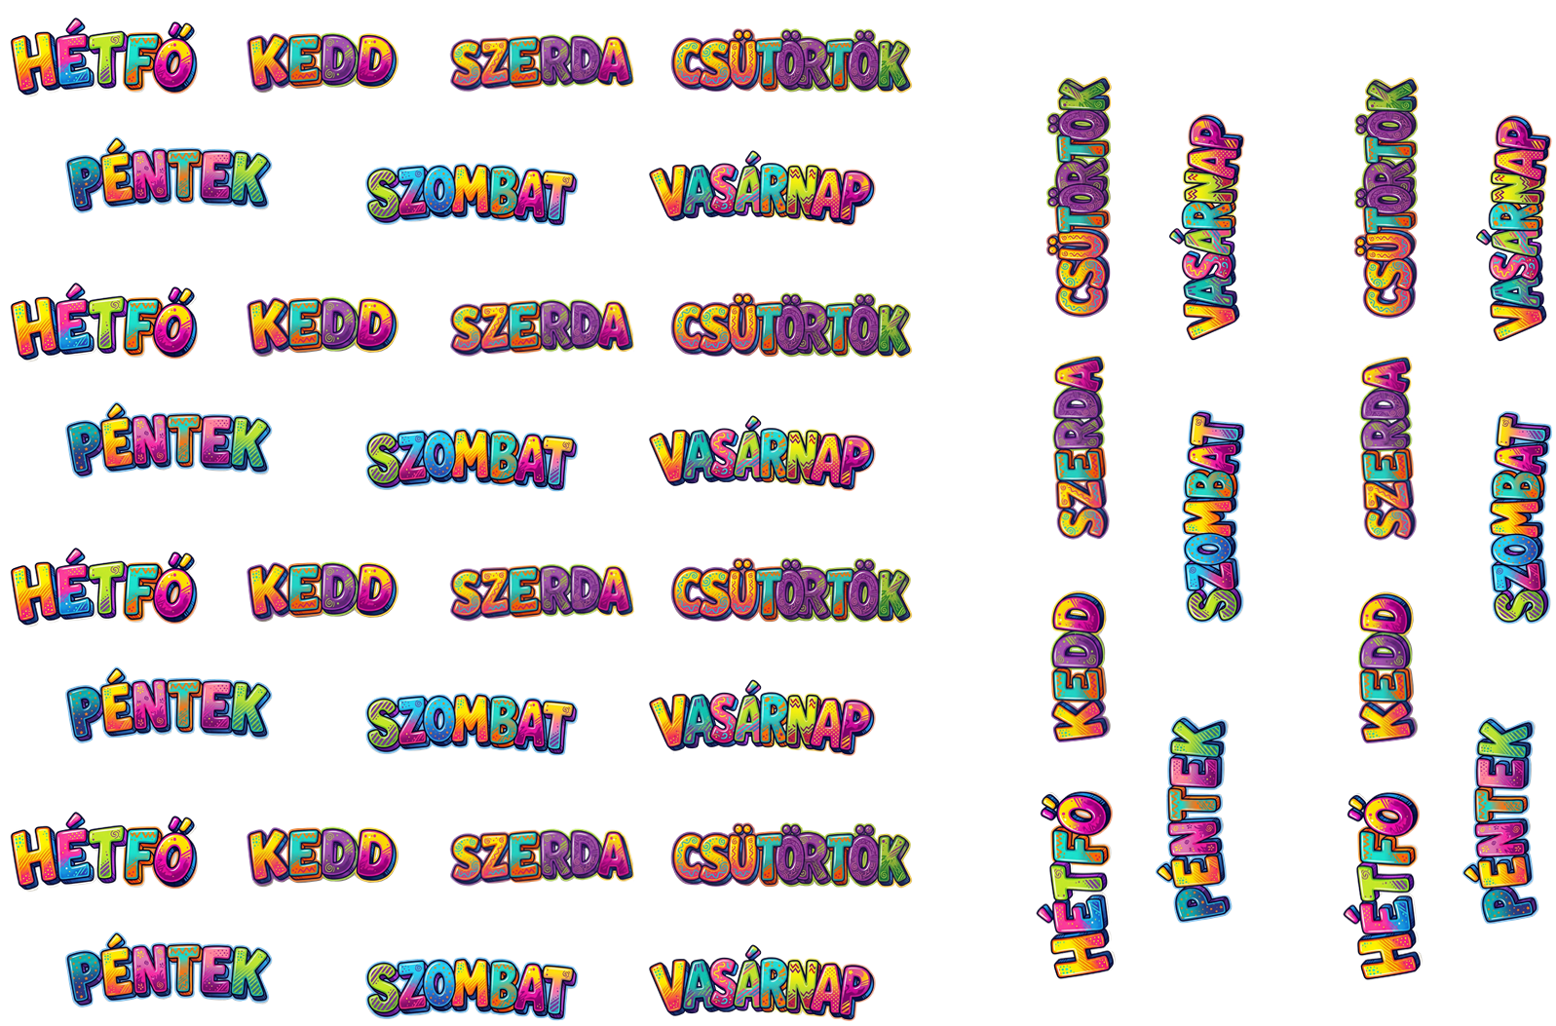

Slide 2
holnap
amikor
múlt
holnap
amikor
múlt
örülök
tudtam
miért
örülök
tudtam
miért
most
mellettem
jó nekem
most
mellettem
jó nekem
nehéz
még
igaz
nehéz
még
igaz
történt
kint
egyszer
történt
kint
egyszer
hogyan
kérem
értem
hogyan
kérem
értem
szeretném
tegnap
megoldás
szeretném
tegnap
megoldás
1. hét
2. hét
3. hét
1. hét
2. hét
3. hét

